Slide 1
Java 输入输出处理

Slide 2
目标
掌握输入/输出流的概念和类层次结构
掌握文件字节流的定义和使用
掌握文件字符流的定义和使用
掌握文件随机访问
了解文件管理以及文件操作
对象串行化的概念和实现方法
了解其他常用流的定义和使用

Slide 3
10.1.1 输入/输出流的概念
数据流：是指在计算机的输入输出之间运动的数据序列。
数据流是指所有的数据通信通道
在java中有关流的操作使用java.io.*
程序
数据
数据
输入流
打印机
键盘
输出流
显示器

Slide 4
00101… …
程序
文件
… …00101
程序
文件
… …00101
程序
010…
010…
程序
程序
“hello”
010
程序
文件

Slide 5
缓存：相对内存较大的内存区域，用于数据进行输入或输出的临时存储。当使用了缓存之后，程序将不再从相对较慢的输入输出设备一个字节一个字节的读出或写入一个字节，而是把大量字节移到缓存中，然后再通过缓存实现与程序的输入输出操作
缓存
较慢
I/O设备
程序

Slide 6
10.1.2 输入/输出类
输入输出是相对程序来说的，程序扮演两个角
色：源和目的。
输入流：代表从外设流入程序的数据序列；
输出流：代表从程序流向外设的数据序列。
字节流：在输入输出过程中以字节为单位。
字符流：在输入输出过程中以字符为单位。

Slide 7
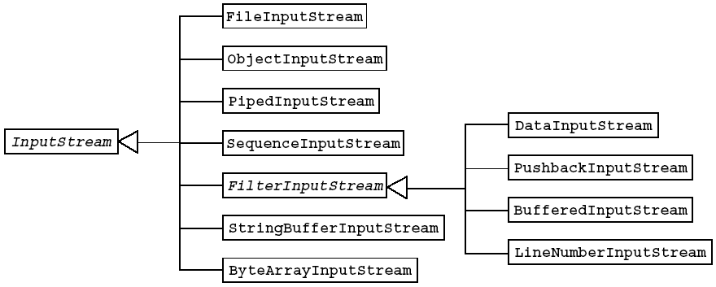
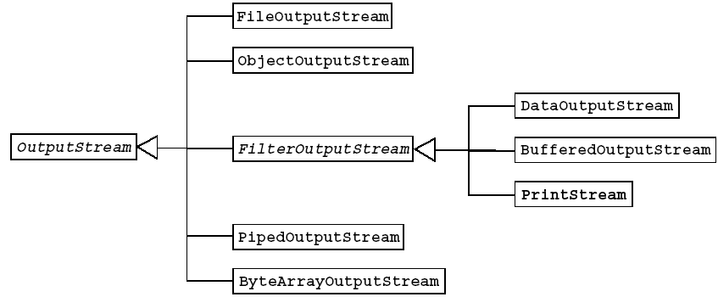
10.1.2 输入/输出类
Java的I/O流库提供大量的流类。其中，所有字节流类都是抽象类InputStream、OutputStream的子类，所有字符流类都是抽象类Reader和Writer的子类。

Slide 8
10.1.2 输入/输出类
InputStream类的常用方法
  int read()
  int read(byte[] b)
  int read(byte[] b,int off,int len)
  long skip(long n)
  void reset()
  void close()

Slide 9
10.1.2 输入/输出类
OutputStream类的常用方法
  void write(int b)
  void write(byte b[])
  void write(byte b[],int off,int len)
  void flush()
  void close()

Slide 10
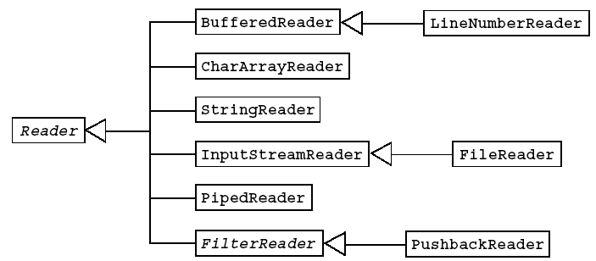
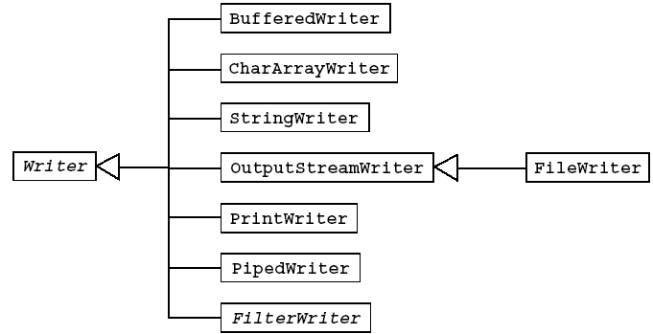

Slide 11
10.1.2 输入/输出类
Reader类的常用方法
  int read()
  int read(char[] ch)
  int read(char[] b,int off,int len)
  long skip(long n)
  void reset()
  void close()

Slide 12
10.1.2 输入/输出类
Writer类的常用方法
  void write(int c)
  void write(char[] ch)
  void write(char[] ch,int off,int len)
  void write(String s)
  void flush()
  void close()

Slide 13
10.1.3 标准输入/输出
System类提供了访问标准输入/输出设备的功能。System类有3个类变量：
标准输入
  public static final InputStream in
标准输出
public static final PrintStream out
标准错误输出：
  public static final PrintStream err

Slide 14
10.2 字节输入/输出
FileInputStream/ FileOutputStream
DataInputStream/ DataOutputStream
BufferedInputStream/BufferedOutputStream

Slide 15
10.2.1文件输入/输出字节流
FileInputStream
（1）创建输入流
FileInputStream(String name)用文件名name创建流对象。
FileInputStream(File file)用文件对象file创建流对象。
FileInputStream fis=new FileInputStream(“c:/data.txt”);
File myfile=new File(“c:/data.txt”);
FileInputStream fis=new FileInputStream(myfile);

Slide 16
10.2.1文件输入/输出字节流
（2）读取文件信息
int read( )：从输入流中读取一个字节，返回字节值。
int read(byte[ ] b)：从输入流中读取，写入b。返回实际读取字节数。
int read(byte[ ] b, int off, int len)：从输入流中读取len个数据，写入b，从索引off开始。返回实际读取字节数。

Slide 17
举例
用FileInputStream读取文件，并把文件内容屏幕显示

Slide 18
import java.io.*;
public class FileInputStreamDemo{
public static void main(String args[]){
int b;
byte buf[]=new byte[25];
try{
File f=new File(“D:\program\ceshi.java");
FileInputStream in=new FileInputStream(f);
while((b=in.read(buf))!=-1){
String s=new String(buf,0,b);
System.out.print(s);}
in.close();}
catch(IOException e){
System.out.println("File read Error");}
}}
字节流的存储，需要字节数组byte[]

Slide 19
10.2.1文件输入/输出字节流
FileOutputStream
创建输出流
FileOutputStream(String name)用文件名name创建流对象
FileOutputStream(File file)使用文件对象file创建流对象
FileOutputStream fos=new FileOutputStream(“c:/dataout.dat”);
File f=new File(“c:/dataout.dat”);
FileOutputStream fos=new FileOutputStream(f);

Slide 20
10.2.1文件输入/输出字节流
（4）向输出流写信息
void write(int b)：将指定的整型数据b的低字节写入输出流。
void write(byte[] b)：把字节数组b中的数据写入输出流。
void write(byte[] b,int off,int len)：把字节数组b中从off开始的len个字节写入输出流。

Slide 21
10.2.1文件输入/输出字节流
（5）关闭流
显示关闭流对象：close( )
隐式关闭流对象:Java有自动垃圾收集系统，可以自动进行资源的回收。

Slide 22
import java.io.*;
public class FileOutputStreamDemo{
public static void main(String args[]){
int b;
byte buffer[]=new byte[100];
try{
System.out.println(“input one line words");
b=System.in.read(buffer);
FileOutputStream writefile=
new FileOutputStream(“D:\line.txt");
writefile.write(buffer);}
catch(IOException e){
System.out.println("Error"+e);
}
}}
(“D:\line.txt”,true)

Slide 23
10.2.2 过滤流
字节流FileInputStream类和FileOutputStream类只提供纯字节或字节数组的输入/输出。如果要进行特殊数据的输入/输出，如基本数据类型的输入/输出，则要通过过滤流FilterInputStream类和FilterOutputStream类中的各种子类。过滤流提供了同步机制，即某一时刻只有一个程序段访问输入/输出流。

Slide 24
10.2.2 过滤流
DataInputStream,DataOutputStream
构造方法：
DataInputStream(InputStream in)
DataOutputStream(OutputStream out)
必须和一个输入类或输出类的对象联系起来！

Slide 25
10.2.2 过滤流
FileOutputStream fos=new FileOutputStream(“test.txt");
DataOutputStream out_data=new DataOutputStream(fos);
out_data.writeInt(100);
Out_data.writeDouble(123.4322);
… …
FileInputStream fis=new FileInputStream(“test.txt");
DataInputStream in_data=new DataInputStream(fis);
System.out.println(in_data.readInt());
System.out.println(in_data.readDouble());
… …

Slide 26
举例：
import java.io.*;
public class DataOutputStreamDemo {
public static void main(String args[])throws Exception{
FileInputStream in=new FileInputStream("c:/1.txt");
DataInputStream in_data=new DataInputStream(in);
FileOutputStream out=new FileOutputStream("c:/1.txt");
DataOutputStream out_data=
new DataOutputStream(out);
out_data.writeInt(100);
out_data.writeLong(123456);
out_data.writeDouble(111233.4232);
out_data.writeBoolean(true);
out_data.writeUTF("i am ok");
out_data.close();

Slide 27
System.out.println(in_data.readInt());
System.out.println(in_data.readLong());
System.out.println(in_data.readDouble());
System.out.println(in_data.readBoolean());
System.out.println(in_data.readUTF());
din.close();
}
}
注意：
DataInputStream与DataOutputStream一般成对出现，先使用DataOutputStream写入数据，然后使用DataInputStream读取数据。

Slide 28
10.2.2 过滤流
缓冲字节流BufferedInputStream、BufferedOutputStream
在基础字节流的基础上建立一个缓冲区，来提高字节流处理的效率
  BufferedInputStream(InputStream in)
  BufferedInputStream(InputStream in,int size)
  BufferedOutputStream(OutputStream out)
  BufferedOutputStream(OutputStream out,int size)
  read()、write()
  flush()

Slide 29
10.2.2 过滤流
PrintStream：将java的任何数据类型转换为字符串类型输出
PrintStream(OutputStream out)
PrintStream(File file)
PrintStream(String fileName)
print()
println()

Slide 30
10.3 字符输入/输出流
InputStreamReader/ OutputStreamWriter
FileReader/ FileWriter
BufferedReader/ BufferedWriter

Slide 31
10.3.1 输入/输出字符流
InputStreamReader、OutputStreamWriter
以字节方式表示的流转换为特定平台上的字符表示的流
  InputStreamReader(InputStream in)
  InputStreamReader(InputStream in,String enc)
  OutputStreamWriter(OutputStream out)
  OutputStreamWriter(OutputStream out,String enc)
  read() write() close()
  String getEncoding()

Slide 32
举例：
import java.io.*;
public class InputStreamReaderDemo {
public static void main (String[] args)throws IOException
{
System.out.println("Enter");
InputStreamReader isr =
new InputStreamReader(System.in);
BufferedReader br = new BufferedReader(isr);
String inputLine = br.readLine();
System.out.println(inputLine);
}
}

Slide 33
10.3 字符输入/输出流
文件输入输出字符流：
FileReader和FileWriter构造方法各有两种。
FileReader(File f) FileReader(String fn)
FileWriter(File f) FileWriter(String fn)
常用方法：
read(); read(char[] buffer);
write(String str);
write(char[] buffer);

Slide 34
import java.io.*;
class FileW{
public static void main(String args[]){
String s=
"How do you do!\r\n I like Java!\r\n";
FileWriter fw;
try{
fw=new FileWriter("test.txt");
String code=fw.getEncoding();
fw.write(s);
fw.write(code);
fw.close();
}catch(IOException e){}
}
}

Slide 35
10.3 字符输入/输出流
缓冲字符流BufferedReader、BufferedWriter
在基础字符流的基础上建立一个缓冲区，来提高字符流处理的效率
BufferedReader(Reader in)
BufferedWriter(Writer out)
read()、write()
readLine()、newLine()

Slide 36
10.3.4 打印输出字符流
PrintWriter：基于字节流或字符流创建，可直接将java的基本类型转换成字符串输出。
构造方法：
  PrintWriter(OutputStream out)
  PrintWriter(Writer out)
  PrintWriter(File file)
  PrintWriter(String fileName)
如：
PrintWriter pw=new PrintWriter(
new FileOutputStream(“test.txt”));
或
PrintWriter pw=new PrintWriter(new FileWriter(“text.txt”));

Slide 37
10.4 文件处理
已知一个文件：C:\program\ceshi.java，创建该文件的对象：
File f=new File(“C:\\program\\ceshi.java”)
或：
File f=new File(“C:\\program”,”ceshi.java”)
在java.io包中的File类提供了平台无关的方式来描述目录和文件对象的属性。提供了很多的方法用来获取路径、目录和文件的相关信息。
构造方法：
  File(String filename)
  File(String parent,String filename)

Slide 38
10.4.2 文件顺序访问
1、引入“java.io”包，import java.io.*;
2、根据数据源和输入输出的任务建立字节或字符流。
3、若需要对字节或字符信息组织加工，在已建字节或字符流对象上建立数据流或缓冲流。
4、用输入输出流对象的成员方法进行读/写操作，需要时可设置指针位置。
5、关闭流对象。
FileInputStream、FileOutputStream、FileReader、FileWriter
DataInputStream、DataOutputStream
BufferedReader、BufferedWriter
write()、read()
2～5要考虑异常处理。

Slide 39
10.4.3 文件随机访问
RandomAccessFile提供了随机访问文件的方法。当对一个文件进行读写操作时，创建一个RandomAccessFile流即可。它可以从流中读取文件的内容，也可以写入数据到文件
使用下列构造方法创建流：
RandomAccessFile(String name,String mode);
RandomAccessFile(File name,String mode);
mode的取值为”r”或”rw”

Slide 40
举例1：了解指针
Java Program
Java Application
Java Applet
I like Java!
Do you like it!
import java.io.*;
public class RandomDemo1 {
public static void main(String args[]){
RandomAccessFile f1;
try{
    f1 = new RandomAccessFile("d:/example.txt","rw");
    System.out.println(f1.getFilePointer());
    System.out.println((char)f1.read());
    System.out.println(f1.getFilePointer());
    f1.seek(2);
    System.out.println((char)f1.read());
    }catch(IOException e){}
}
}
0
J
1
v

Slide 41
举例
import java.io.*;
public class FileRadAccess{
public static void main(String args[]){
String readStr,tempStr;
int fileLine=0;
long pointerLast1=0,pointerLast2=0;
try{
RandomAccessFile f1 =
new RandomAccessFile(“d:/example.txt","rw");
while(f1.readLine()!=null)
fileLine++;
pointerLast1 = f1.getFilePointer();
for(int i=0;i<fileLine;i++){
f1.seek(4*i); readStr = f1.readLine();
System.out.println(readStr); }
Java Program
Java Application
Java Applet
I like Java!
Do you like it!
随机访问文件

Slide 42
}catch(IOException e){}
try{
RandomAccessFile f2 = new
RandomAccessFile(“d:/example.txt","rw");
byte buf[] = new byte[1024];
String writeStr = new String("*********************");
f2.seek(pointerLast1);
f2.writeBytes("\r\n"+writeStr+"\r\n");
f2.seek(0); f2.readLine(); f2.readLine();
pointerLast2 = f2.getFilePointer();
f2.read(buf);
tempStr = new String(buf);
f2.seek(pointerLast2);
f2.writeBytes(writeStr+"\r\n");
f2.writeBytes(tempStr);
}catch(IOException e){} } }

Slide 43
10.5 对象的串行化(Serialization )
序列化：
创建的对象一般情况下，随着生成该对象的程序的终止而结束。但是，有时候我们需要将对象的状态保存下来，在需要时将其对象恢复。这种对象能记录自己状态以便将来再恢复的能力称为对象的持续性(Persistence)
对象通过写出描述自己状态的数值来记录自己，这个过程叫对象的序列化
主要应用：
一个对象被存放到磁盘上，或者发送到另外一台机器并存放到存储器或磁盘上。

Slide 44
10.5.2 串行化的方法
class Bag implements Serializable{
Color color;
String price;
int size;
String type;
public Bag(Color c,String p,int s,String t){
color=c;
price=p;
size=s;
type=t;
}
}
序列化的方法
1、定义一个可序列化的对象：实现Serializable接口
如：

Slide 45
10.5.2 串行化的方法
说明：
(1)定义对象时，实现了Serializable接口，即该对象可序列化
(2)有些对象的数据是不断改变的，如FileInputStream、FileOutputStream、Thread类，因此，不能序列化操作
(3)如果串行化对象的某个字段不需要永久保存，则可用transient关键字修饰。

Slide 46
10.5.2 串行化的方法
2、输出数据进行保存
读取对象信息：ObjectInputStream类readObject()
读取对象信息到输出流：
ObjectOutputStream类writeObject()

Slide 47
10.5.2 串行化的方法
将信息写入到文件中
try{
FileOutputStream fileO=new FileOutputStream("info.txt");
ObjectOutputStream OS=new ObjectOutputStream(fileO); OS.writeObject(bag);
OS.close();
}catch(IOException e){
System.out.println(e);
}

Slide 48
10.9 对象的序列化
读取文件中的对象信息
try{
FileInputStream fileI=new FileInputStream("info.txt");
ObjectInputStream IS=new ObjectInputStream(fileI);
bag=(Bag)IS.readObject();
IS.close();
}catch(IOException e){
System.out.println(e);
}catch(ClassNotFoundException e){
System.out.println(e);
}
BagSerial.java

Slide 49
举例
import java.io.*;
import java.awt.*;
class Bag implements Serializable{
Color color;
String price;
int size;
String type;
public Bag(Color c,String p,int s,String t){
color=c; price=p;size=s; type=t;
}
}
public class BagSerial{
public static void main(String args[]){
Bag bag=new Bag(Color.red,"57",18,"student bag");

Slide 50
try{
FileOutputStream fileO=new FileOutputStream("info.txt");
ObjectOutputStream OS=new ObjectOutputStream(fileO); OS.writeObject(bag);
OS.close();
}catch(IOException e){System.out.println(e); }
try{
FileInputStream fileI=new FileInputStream("info.txt");
ObjectInputStream IS=new ObjectInputStream(fileI); bag=(Bag)IS.readObject();
IS.close();
}catch(IOException e){System.out.println(e);
}catch(ClassNotFoundException e){System.out.println(e); }
System.out.println("size:"+bag.size);
}
}

Slide 51
10.6 其他常用流
管道流
PipedInputStream和PipedOutputStream
用于在不同的线程间直接传送数据。
内存的访问
ByteArrayInputStream和ByteArrayOutputStream
为提高安全而禁止任何程序直接对内存进行操作。
顺序流
SequenceInputStream和SequenceOutputStream

Slide 52
补充：文件类型过滤：
列出指定文件夹下的所有.java文件
import java.io.*;
class FileAccept implements FilenameFilter{
String str=null;
FileAccept(String s){
str="."+s;
}
public boolean accept(File dir, String name){
return name.endsWith(str);
}
}

Slide 53
public class FileDemo{
public static void main(String args[]){
File dir=new File(“D:\\");
File deletedFile=new File(dir,"read.txt");
FileAccept acceptCondition=
new FileAccept(“txt");
File fileName[]=dir.listFiles(acceptCondition);
for(int i=0;i<fileName.length;i++)
System.out.println("文件名称是:"+
fileName[i].getName());
boolean boo=deletedFile.delete();
}
}

Slide 54

流的包装(wrap)
概述
FileReader fr = new FileReader (filename);
BufferedReader br = new BufferedReader (fr);
BufferedReader br = new BufferedReader (
new FileReader(filename));
PrintWriter out = new PrintWriter (
new BufferedWriter(new FileWriter(filename)));
public String readLine() in java.io.BufferedReader
public void println(String x) in java.io.PrintWriter
利用不同流的特点(方法)
寻找合适的方法完成特定的需求
对已有的流进行再处理

Slide 55


流的包装(wrap)
流的种类
  节点流
    直接对数据源进行读/写操作的流
  处理流
    对一个已有的流进行某种操作的流

Slide 56
流的包装(wrap)
节点流
  FileInputStream, PipedInputStream, ByteArrayInputStream, StringBufferInputStream
  FileOutputStream, PipedOutputStream, ByteArrayOutputStream
  CharArrayReader, FileReader, PipedReader, StringReader
  CharArrayWriter, FileWriter, PipedWriter, StringWriter

Slide 57
流的包装(wrap)
处理流
  FilterOutputStream, DataOutputStream, BufferedOutputStream, PrintStream
  FilterInputStream, LineNumberInputStream, DataInputStream, BufferedInputStream, PushbackInputStream
  BufferedReader, LineNumberReader, InputStreamReader, FilterReader, PushBackReader
  BufferedWriter, OutputStreamReader, FilterWriter, PrintWriter

Slide 58
流的包装(wrap)
一个实例
  java.io.FileReader
    public FileReader(File file) throws FileNotFoundException
    public FileReader(String fileName) throws FileNotFoundException
  java.io.BufferedReader
    public BufferedReader(Reader in) 8192 bytes
    public BufferedReader(Reader in, int sz)
  流的包装→改变了流的行为

Slide 59
流的包装(wrap)
程序如何结束(跳出while循环)?
流的包装(wrap)-实例1
public static final InputStream in (java.lang.System)
public InputStreamReader(InputStream in)
public BufferedReader(Reader in)
import java.io.*;
public class Echo {
public static void main(String[] args) throws IOException {
BufferedReader in = new BufferedReader(
new InputStreamReader(System.in));
String s;
while((s = in.readLine()).length() != 0)
System.out.println(s);
}
}

Slide 60
基本数据转换流
概述
  java.io.DataInputStream类
    public DataInputStream(InputStream in)
    public final boolean readBoolean()
    public final byte readByte()
    public final char readChar()
    public final int readInt()
  java.io.DataOutputStream类
    public DataOutputStream(OutputStream out)
    public final void writeBoolean(boolean v)
    public final void writeByte(int v)
    public final void writeChar(int v)
    public final void writeInt(int v)

Slide 61
基本数据转换流
110.99 12 Java T-shirt
10.99 8 Java Mug
DataInputStream in = new DataInputStream(
new FileInputStream("invoice1.txt"));
double total;
try {
while (true) {
double price = in.readDouble();
in.readChar();
int unit = in.readInt();
in.readChar();
char chr;
StringBuffer desc = new StringBuffer(20);
while ((chr = in.readChar())!= ‘\n’)
desc.append(chr);
System.out.println("You've ordered " + unit + " units
of " + desc + " at $" + price);
total = total + unit * price;
}
} catch (EOFException e) { }
System.out.println("For a TOTAL of: $" + total);
in.close();
基本数据转换流-实例
DataOutputStream out = new DataOutputStream(new
FileOutputStream("invoice1.txt"));
double prices[] = {110.99, 10.99};
int units[]= {12, 8};
String descs[] = {"Java T-shirt", "Java Mug"};
for (int i = 0; i < prices.length; i ++) {
out.writeDouble(prices[i]);
out.writeChar('\t');
out.writeInt(units[i]);
out.writeChar('\t');
out.writeChars(descs[i]);
out.writeChar('\n');
}
out.close();

Slide 62
目录管理
概述
  java.io.File类: 文件和目录的路径名
  构造方法
    public File(String pathname)
    public File(String parent, String child)
    public File(File parent, String child)
      parent通常表示一个目录， child则表示一个目录或文件
  路径名(pathname)
    UNIX平台上绝对路径的前缀“/”，相对路径无前缀，例“/etc/inetd.conf”、“inetd.conf”
    Windows平台，绝对路径名的前缀由“盘符:\”组成；UNC 路径名前缀为“\\”，然后是主机名和共享名，相对路径名无盘符，例“c:\windows\notepad.exe”、“notepad.exe”

Slide 63
目录管理
方法
  public boolean canWrite()/canRead()
  public boolean exists()
  public boolean delete() 删除文件或目录，若删除目录，要求该目录必须为空
  public boolean createNewFile() 创建一个空文件，当且仅当该文件不存在
  public boolean isDirectory()/isFile()/isHidden()
  public long lastModified()/public boolean setLastModified(long time)
  public String[] list() 得到当前目录下的所有文件名和目录名，若该File对象不是表示目录，则返回null
  public boolean mkdir()/mkdirs() 创建一个目录
  public boolean renameTo(File dest)
  public boolean setReadOnly()

Slide 64
目录管理
目录管理—方法举例
import java.io.File;
public class DirList {
public static void main(String[] args) {
File path = new File(".");
String[] list = path.list();
for(int i = 0; i < list.length; i++)
System.out.println(list[i]);
}
}

Slide 65
目录管理
class DirFilter implements FilenameFilter {
String key;
DirFilter(String key) { this.key = key; }
public boolean accept(File dir, String name) {
String f = new File(name).getName();
return f.indexOf(key) != -1;
}
}
目录管理—方法举例
java.util.FilenameFilter 接口
public boolean accept(File dir, String name);
//是否指定的文件应包含在文件列表中
import java.io.File;
import java.io.FilenameFilter;
public class DirList {
public static void main(String[] args) {
File path = new File(".");
String[] list = path.list(new DirFilter(args[0]));
for (int i = 0; i < list.length; i++)
System.out.println(list[i]);
}
}
public String getName() in java.io.File
//获得文件或目录名，仅仅是最后的部分

Slide 66
总结
掌握输入输出的基本概念
掌握文件字节流的使用。
掌握文件字符流的使用。
掌握文件的顺序访问的方法。
了解文件的随机访问
掌握数据输入流和数据输出流的使用
掌握对象的串行化

